Slide 1

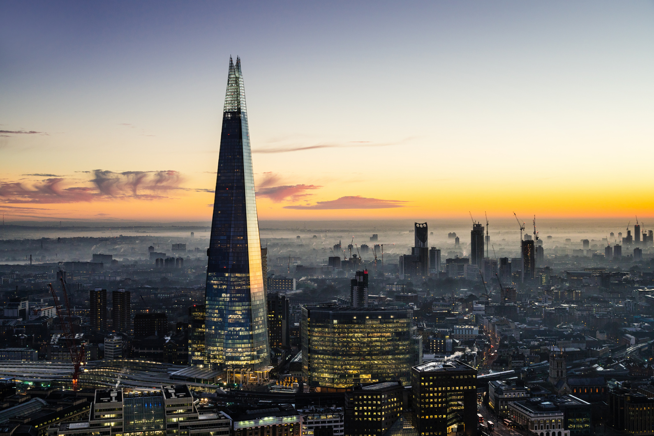

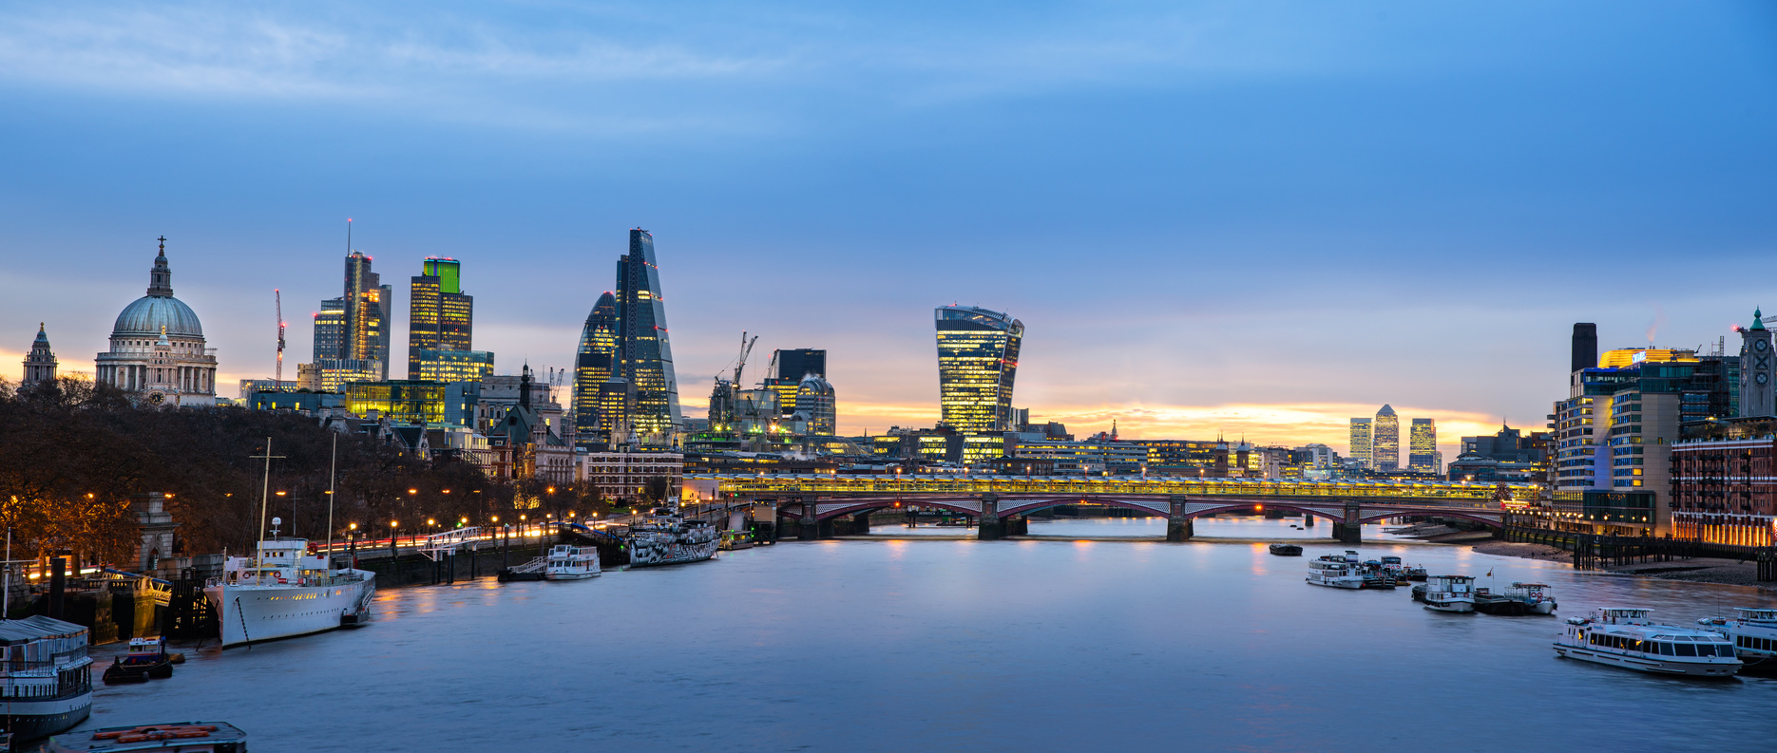
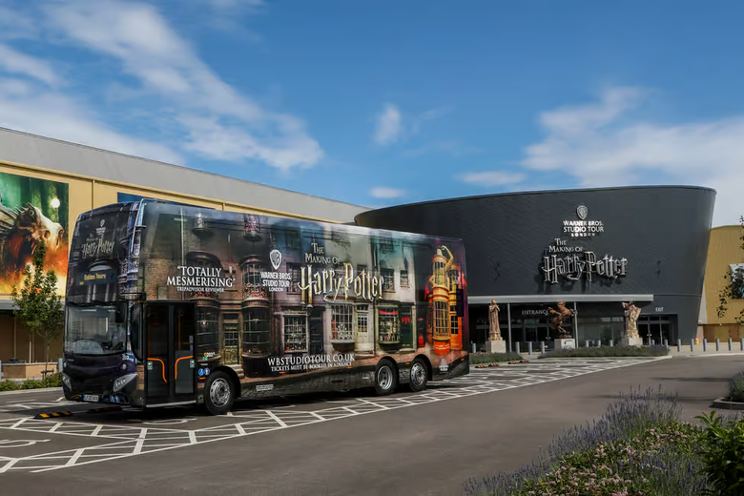

5 NAP, AMI MEGVÁLTOZTATJA A VILÁGKÉPÉT! – A DIÁKOK ÉLETRE SZÓLÓ ÉLMÉNYE!
London-Warner Bros studió

Slide 2
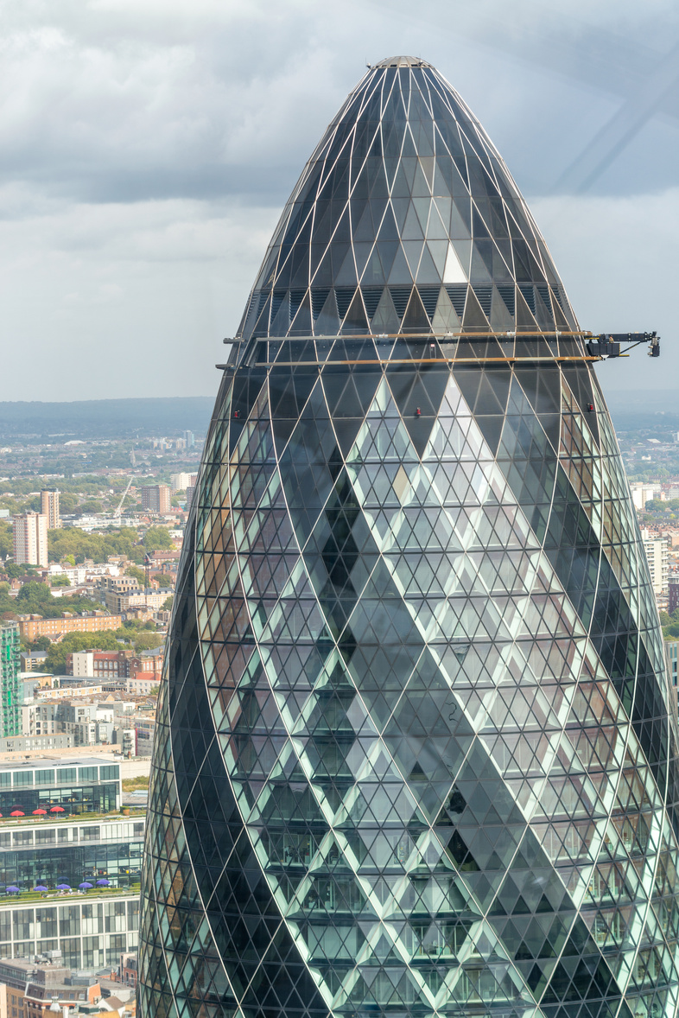
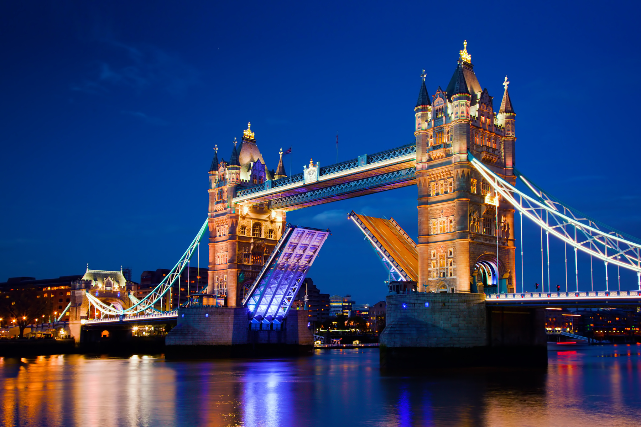
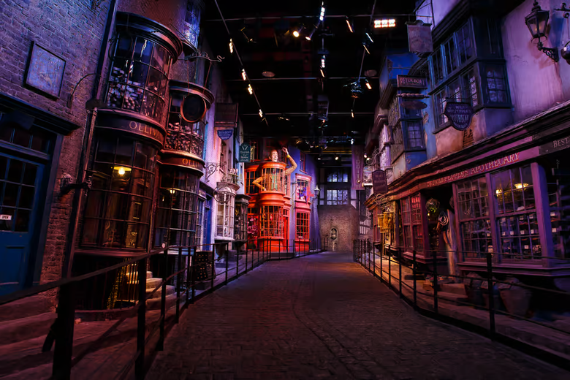


2026. JANUÁR 28-2026. FEBRUÁR 1.
5 NAP TELE ÉLMÉNNYEL REPÜLŐVEL, SZÁLLODÁBAN REGGELIVEL, IKONIKUS LÁTVÁNYOSSÁGOKKAL ÉS A WARNER BROS. STÚDIÓ VARÁZSÁVAL

Slide 3

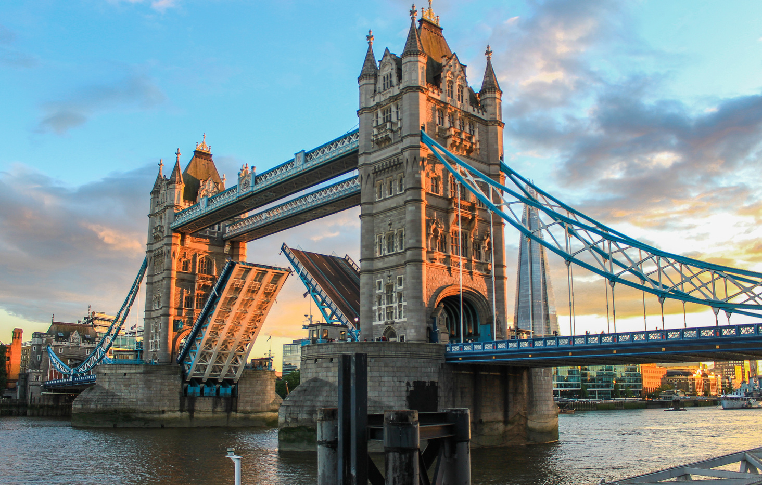
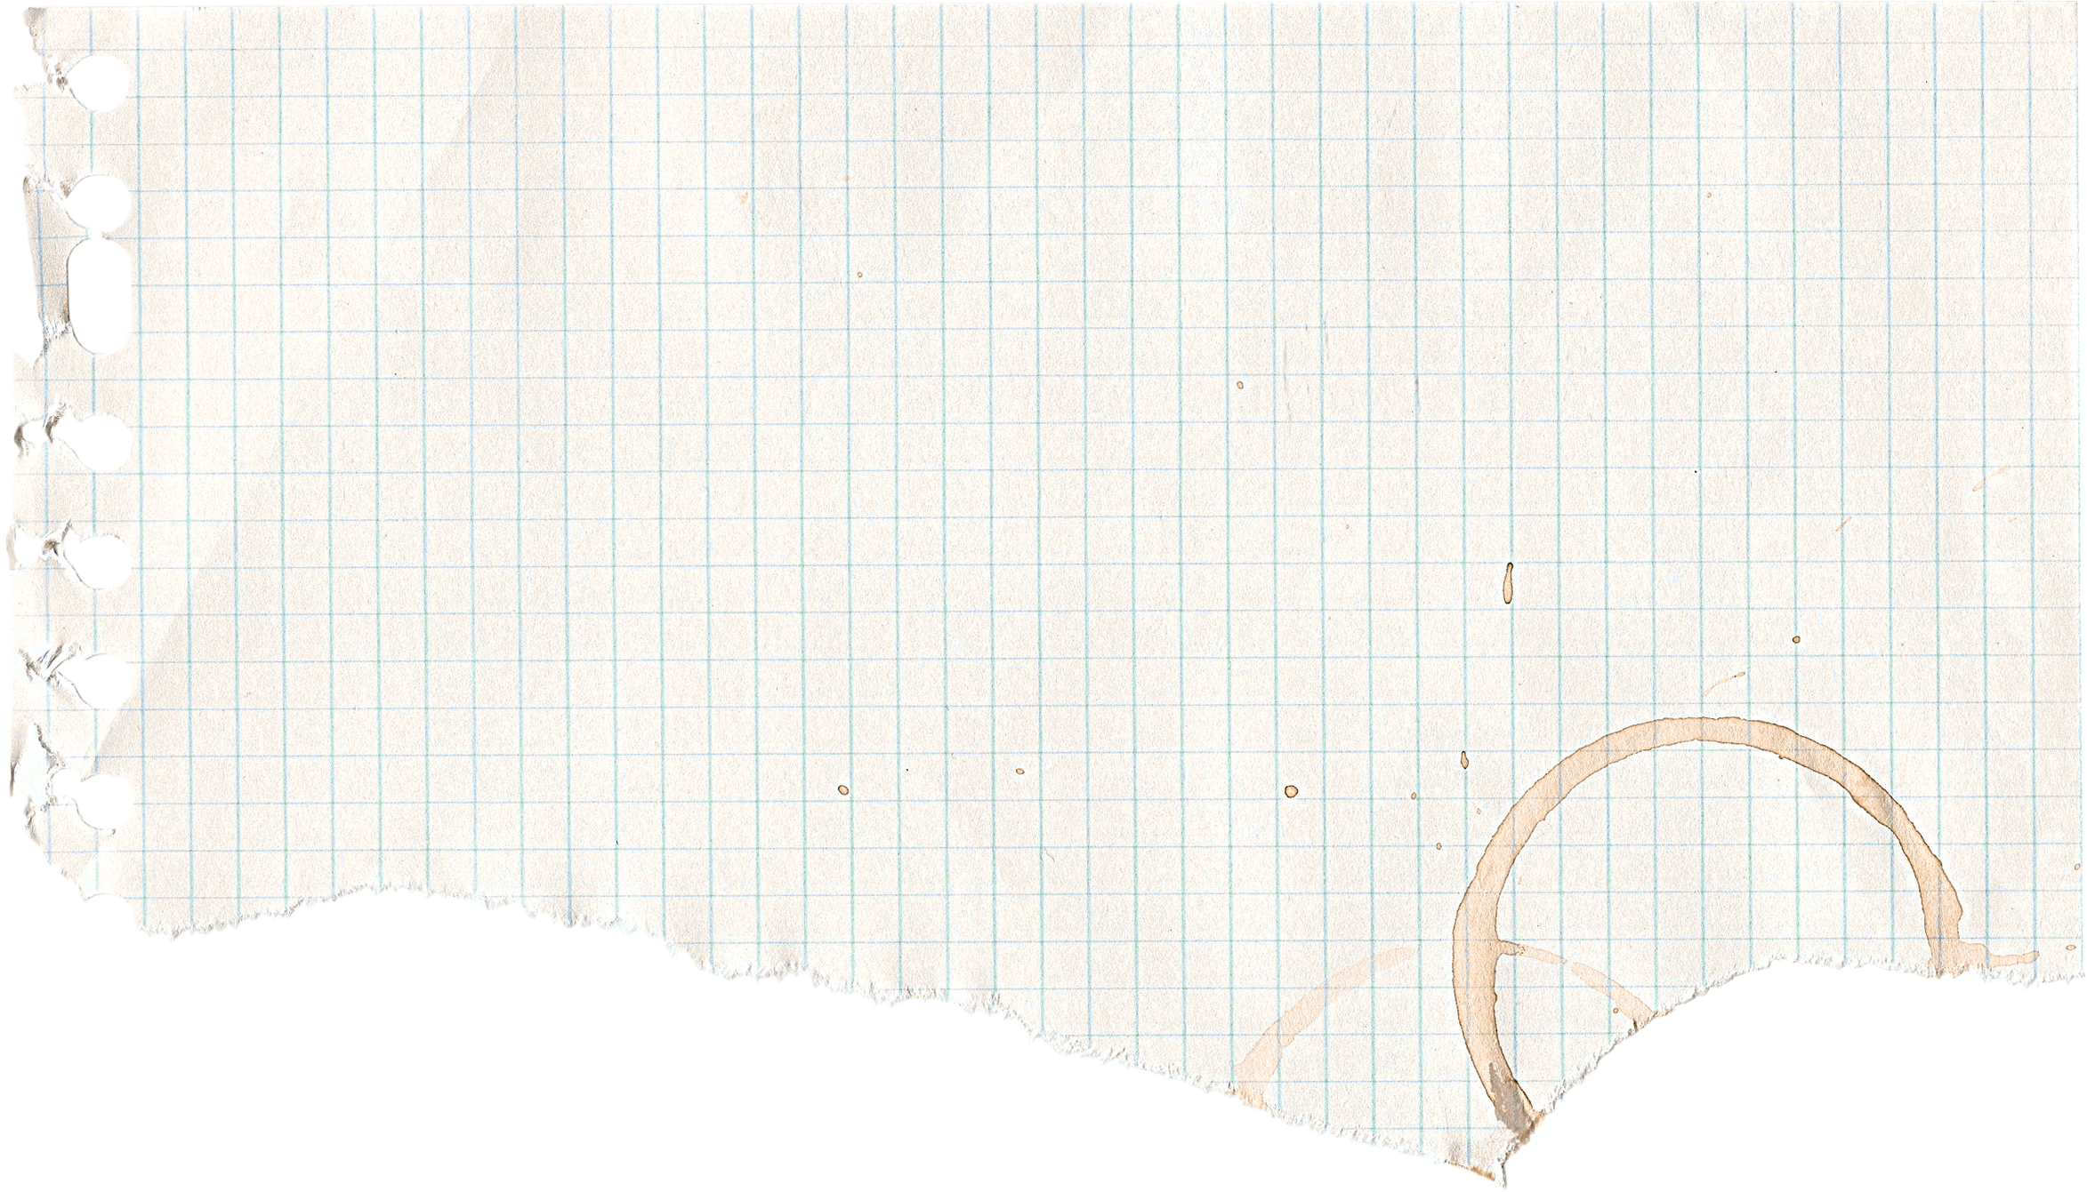
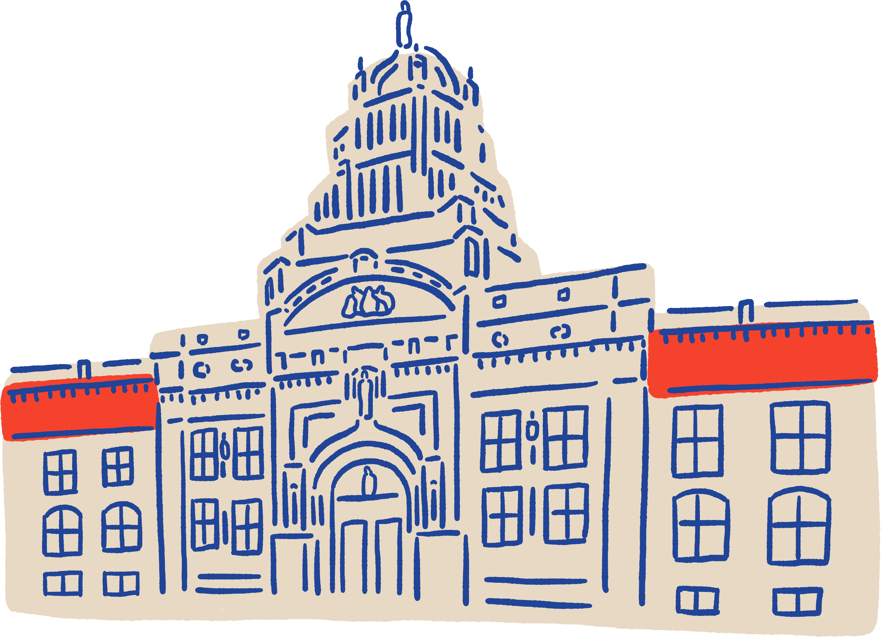
MIÉRT ÉRDEMES RÉSZT VENNI A LONDONI UTAZÁSON?
🌍 Mert élményeken keresztül tanulnak. A diákok nemcsak látják, hanem átélik a történelem, kultúra és nyelv világát.– úgy tanulnak, hogy észre sem veszik!
🧠 Mert fejlődik az önállóságuk. A szervezett, biztonságos csoportos utazás keretet ad ahhoz, hogy a diákok kipróbálják magukat idegen környezetben, felelősségteljesebbé és magabiztosabbá váljanak.
🗣 Mert használják az angolt a valós életben. A nyelvtanulás kilép a tankönyvből! Valódi helyzetekben, interakciókban gyakorolhatják az angolt – boltban, múzeumban, közlekedés közben. Ez hatalmas löketet ad a nyelvi motivációnak.
✨ Mert életre szóló élmény a Warner Bros. stúdó, a város ikonikus helyszínei és a közösen átélt pillanatok összekovácsolják a csapatot, és felejthetetlen emlékek születnek – barátokkal, nevetve, szabadon.

Slide 4
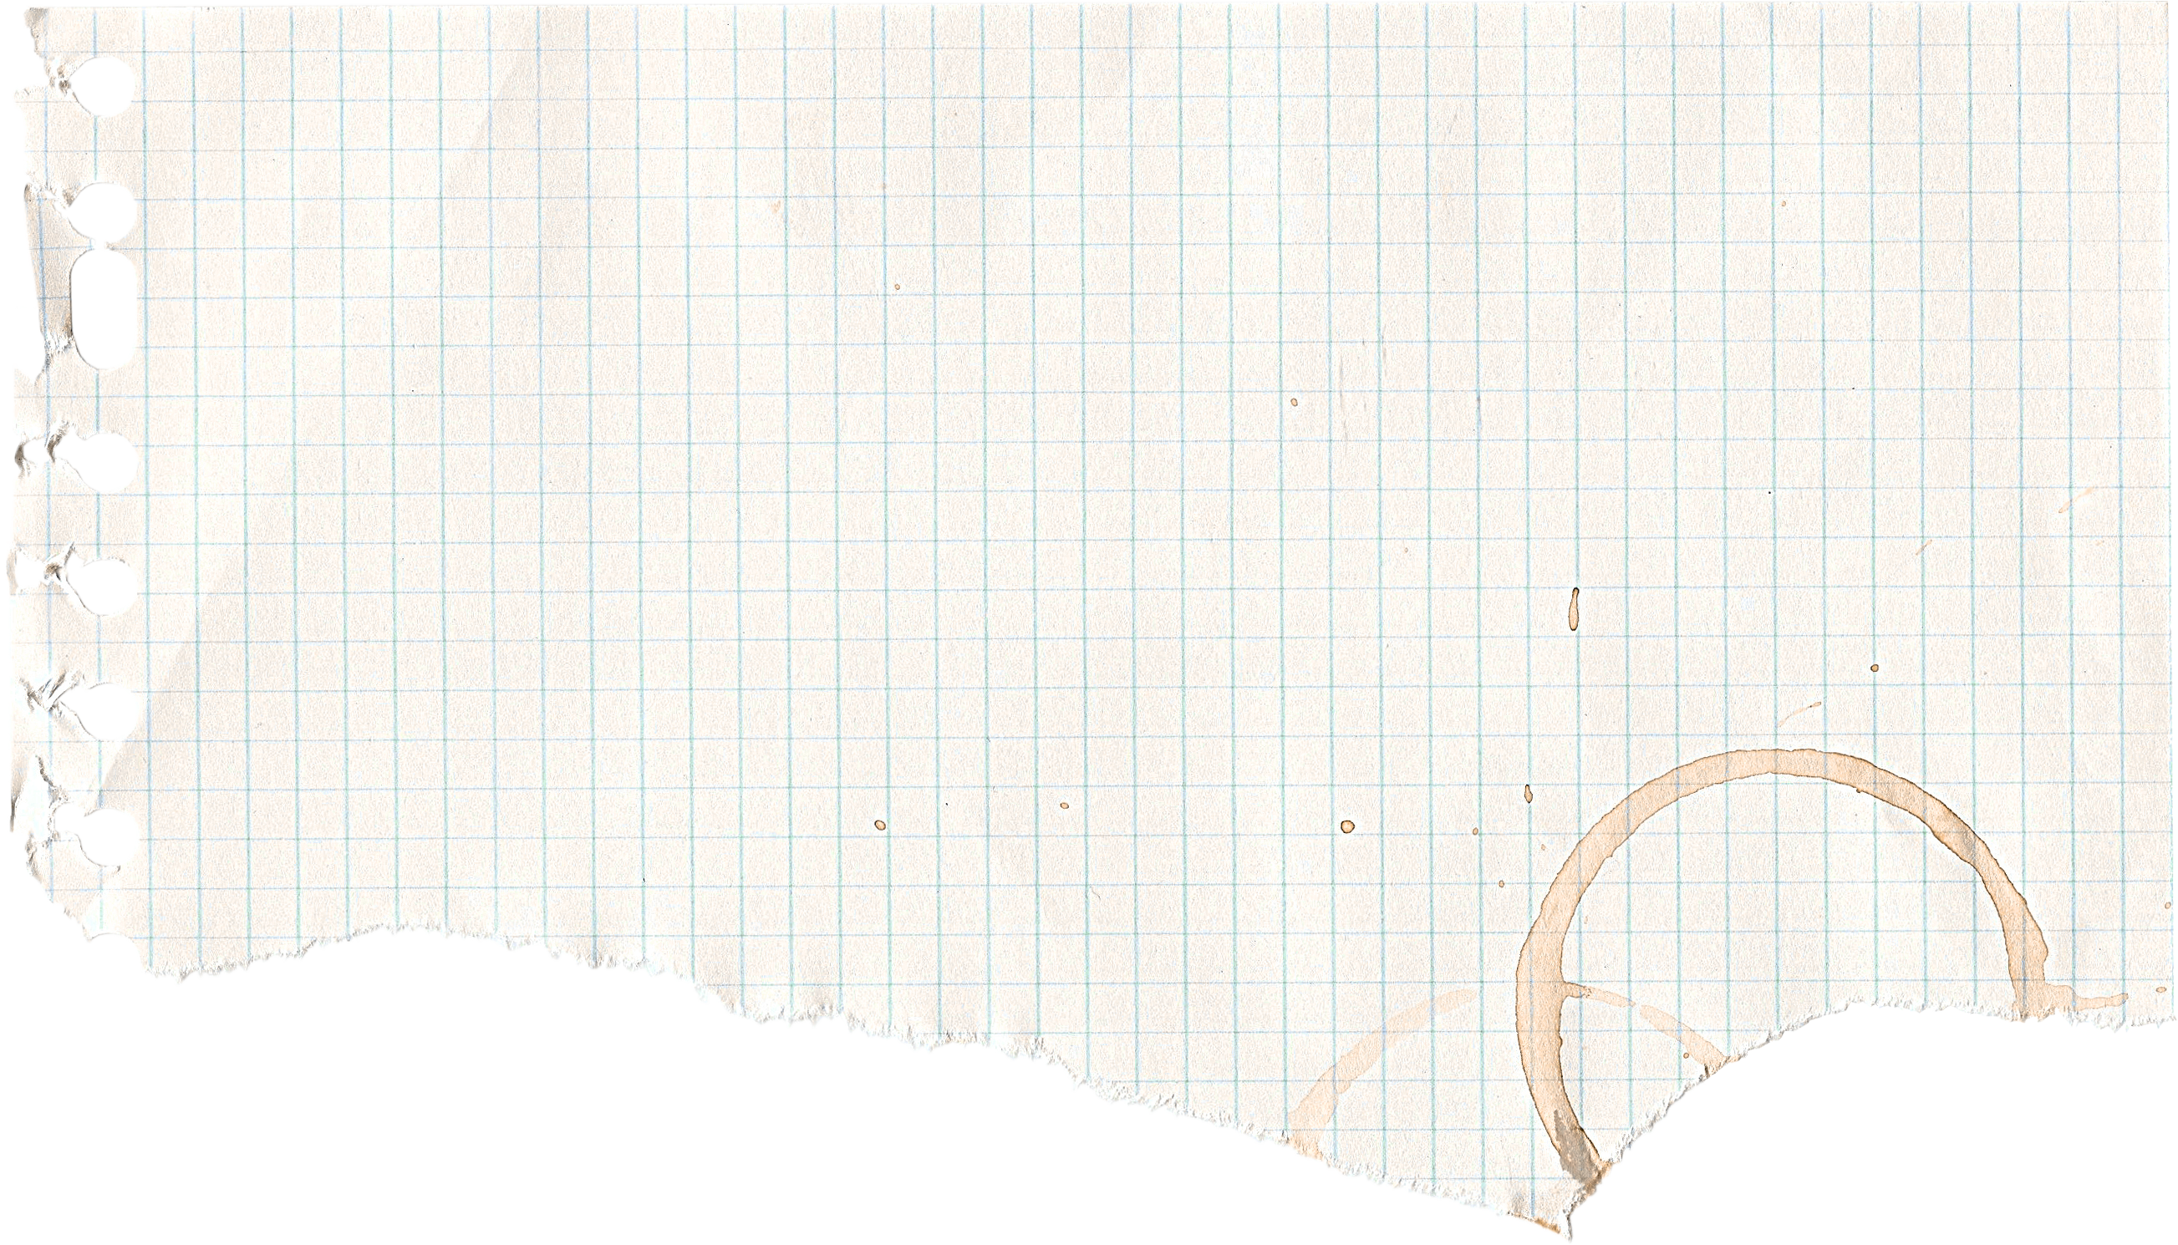
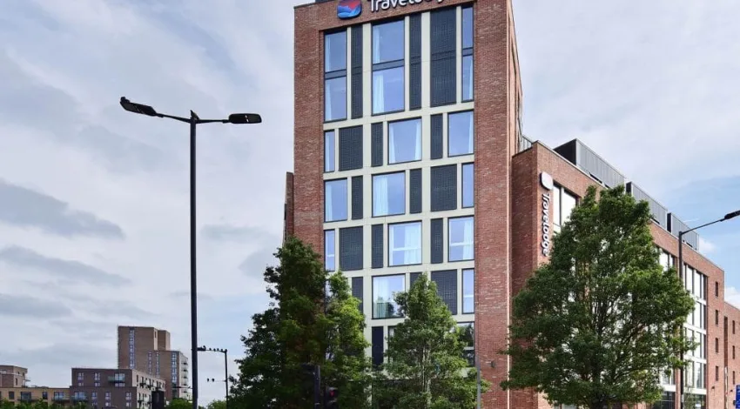
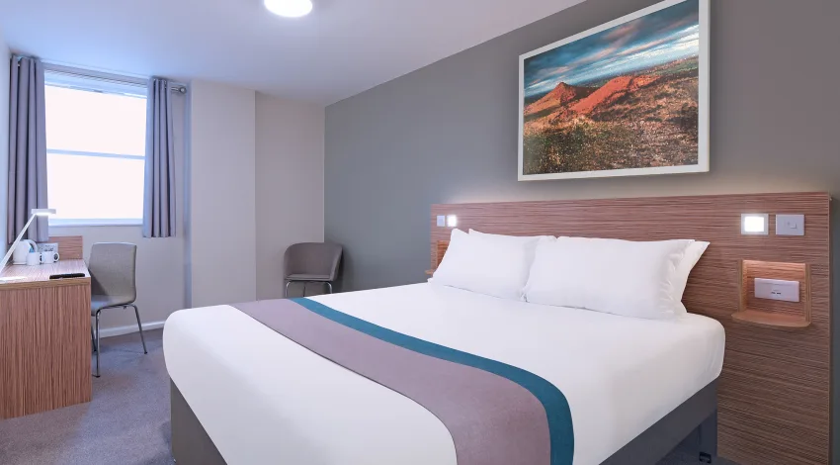
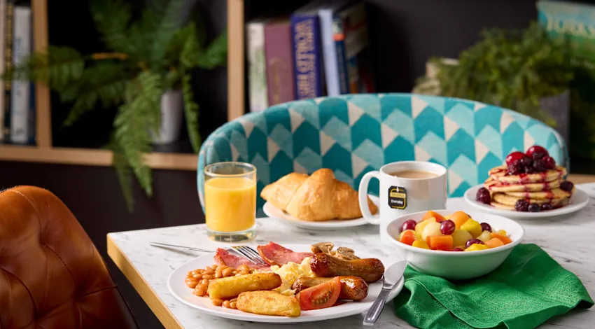
Hotel reggelivel
Utazás repülővel, szállás hotelben reggelivel 25 percre a belvárostól. Nincs időveszteség!

Slide 5
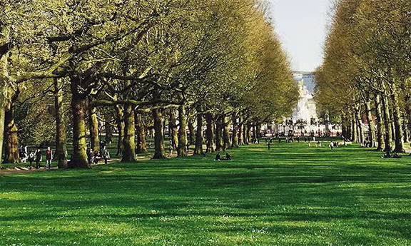
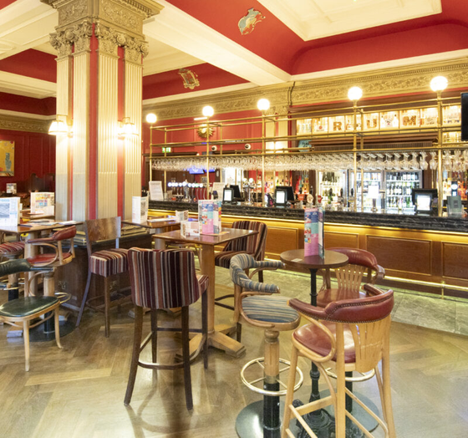
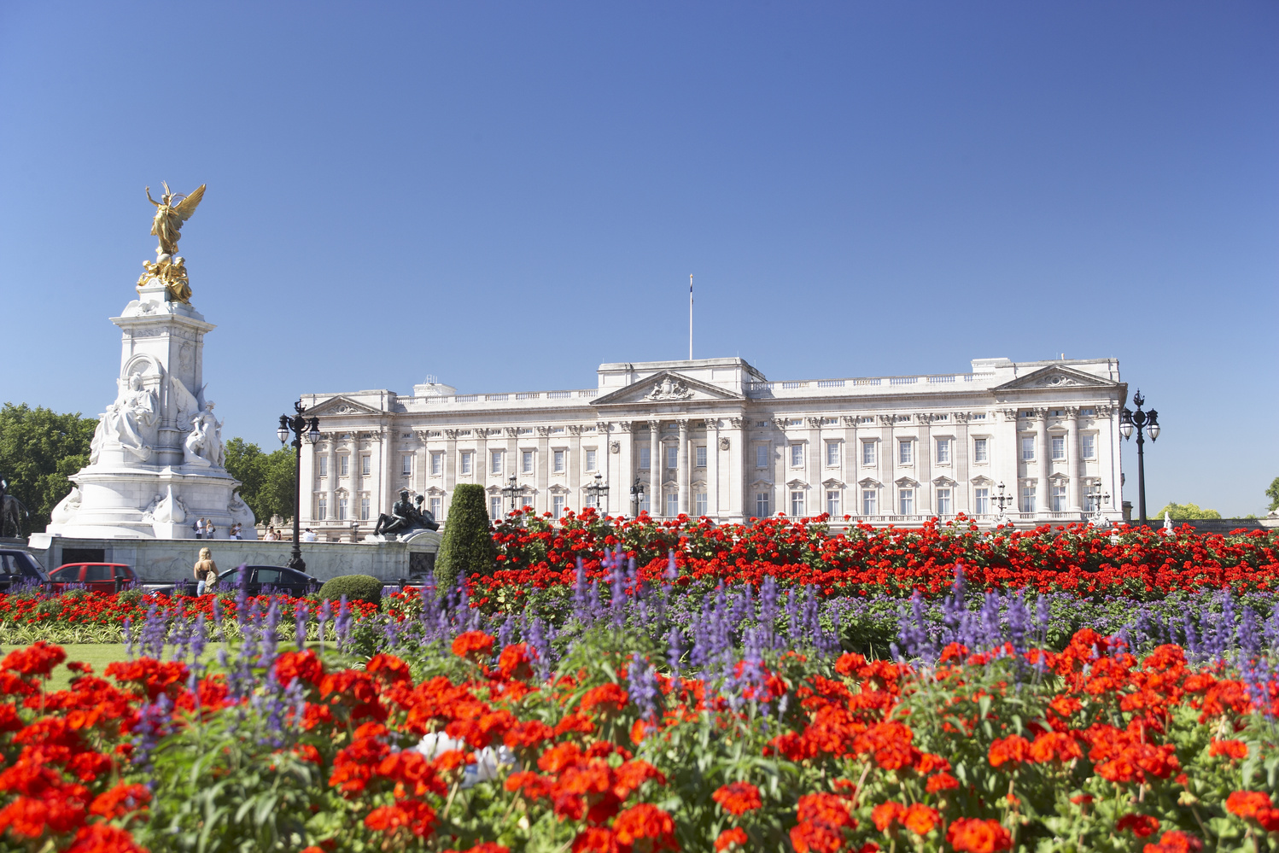
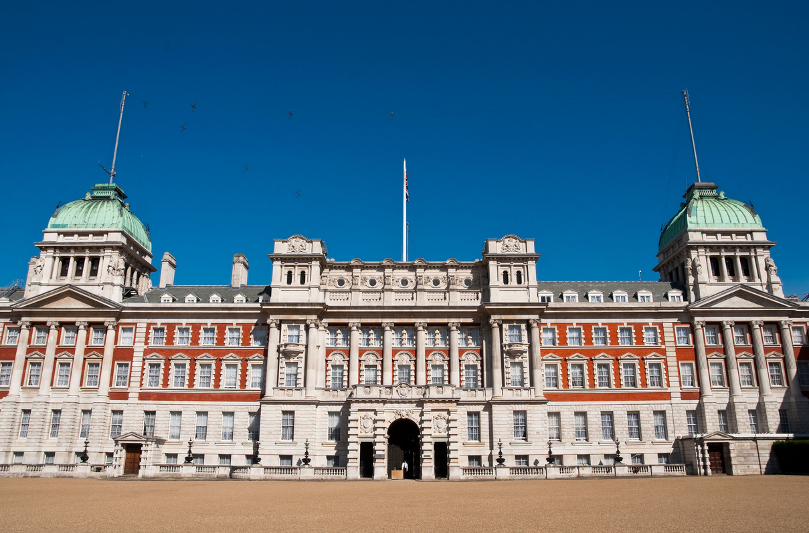
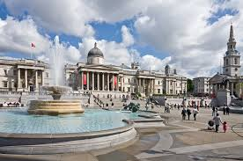
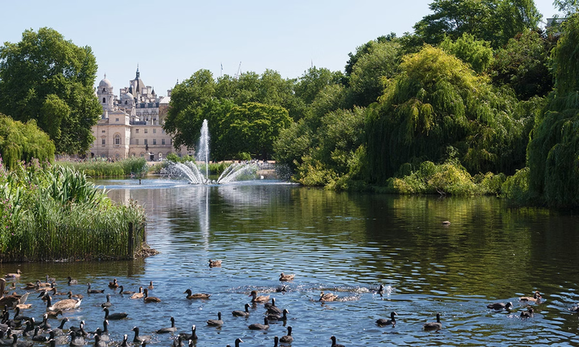
  nap
Érkezés a reptérre, transzfer busz Londonba, reggeli egy ikonikus angol pubban. Szállás elfoglalás, majd irány a Green park, Buckingham Palace, St. James’s park, Horse Guard Parade és a Trafalgare Square. Majd vacsora vásárlás és visszaérkezés a szállásra.

Slide 6
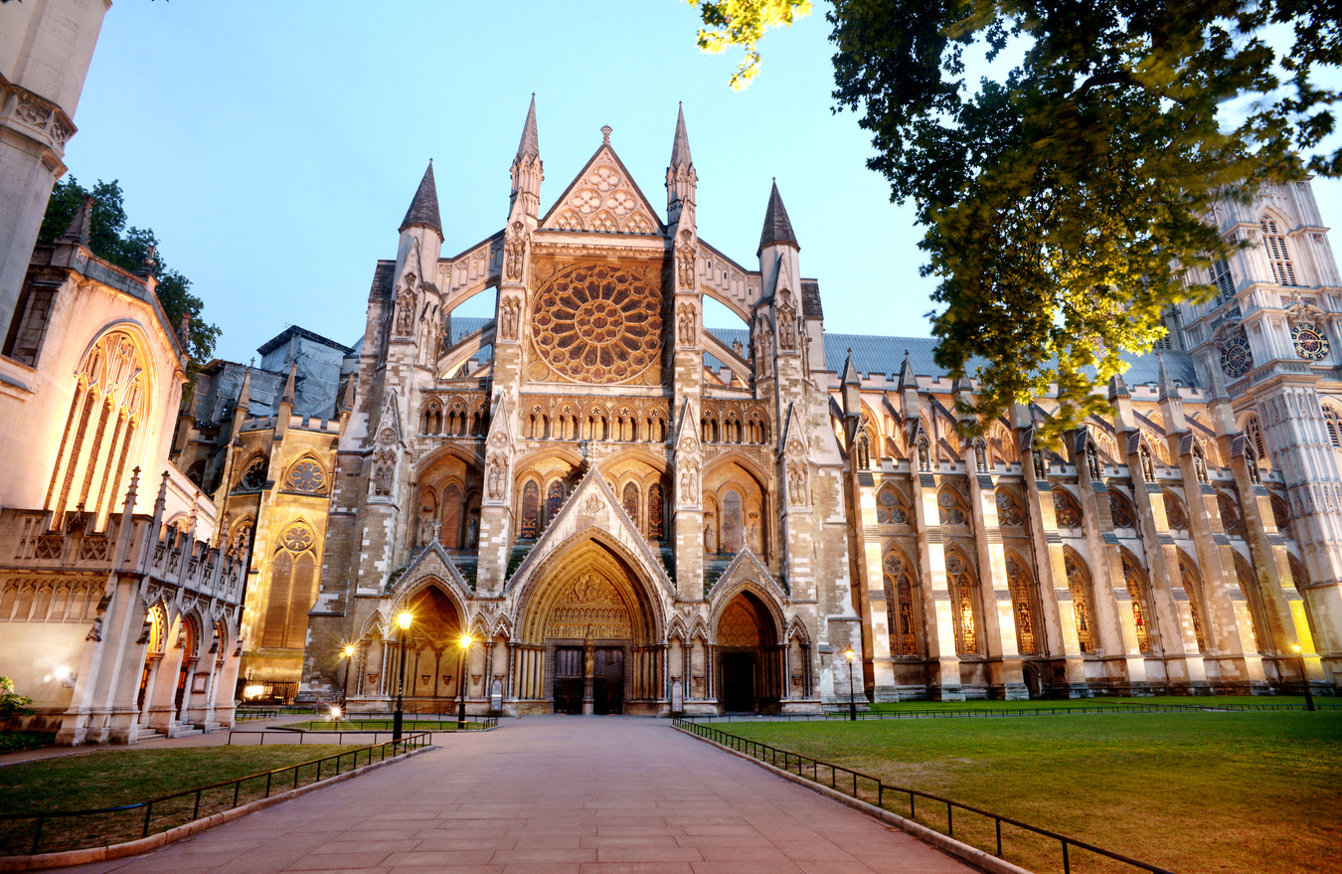
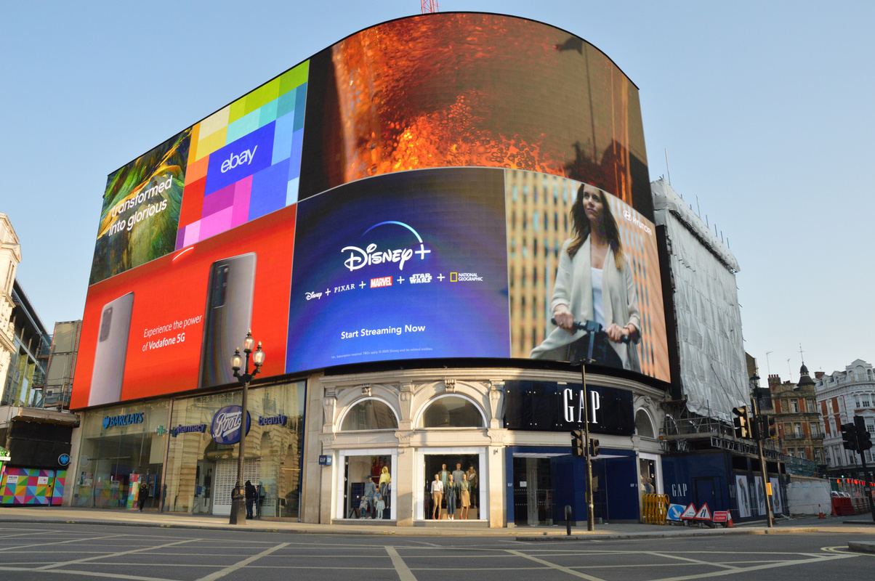
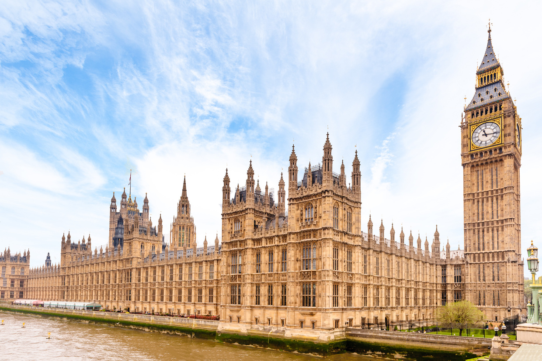
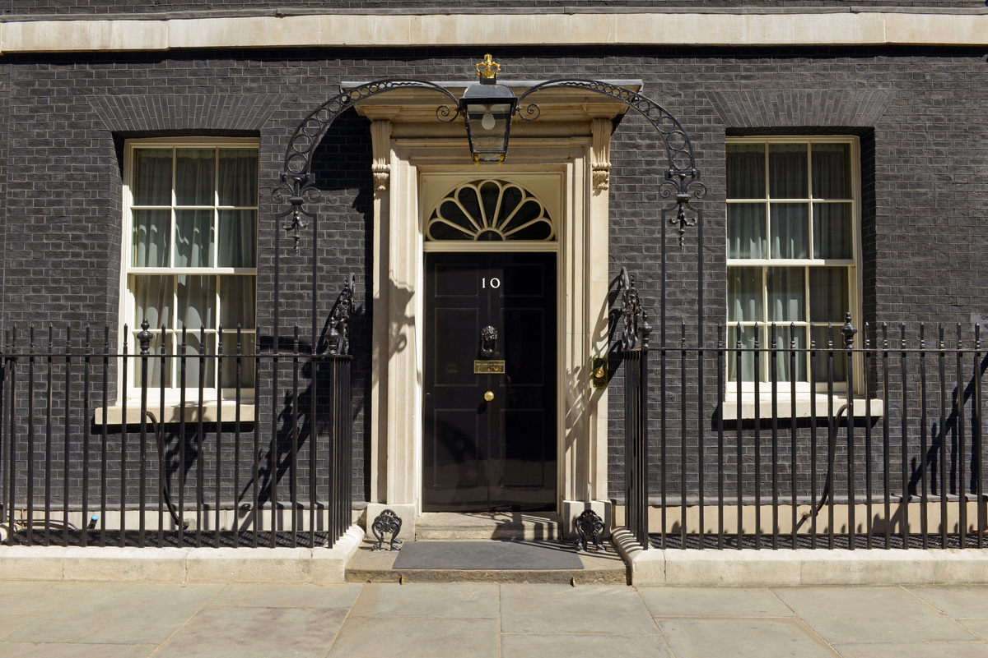
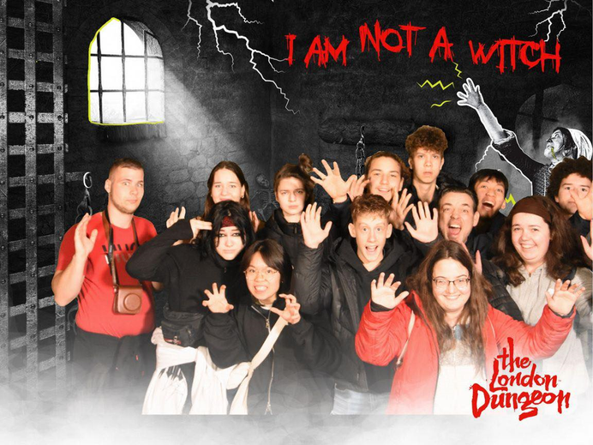
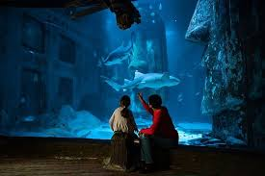
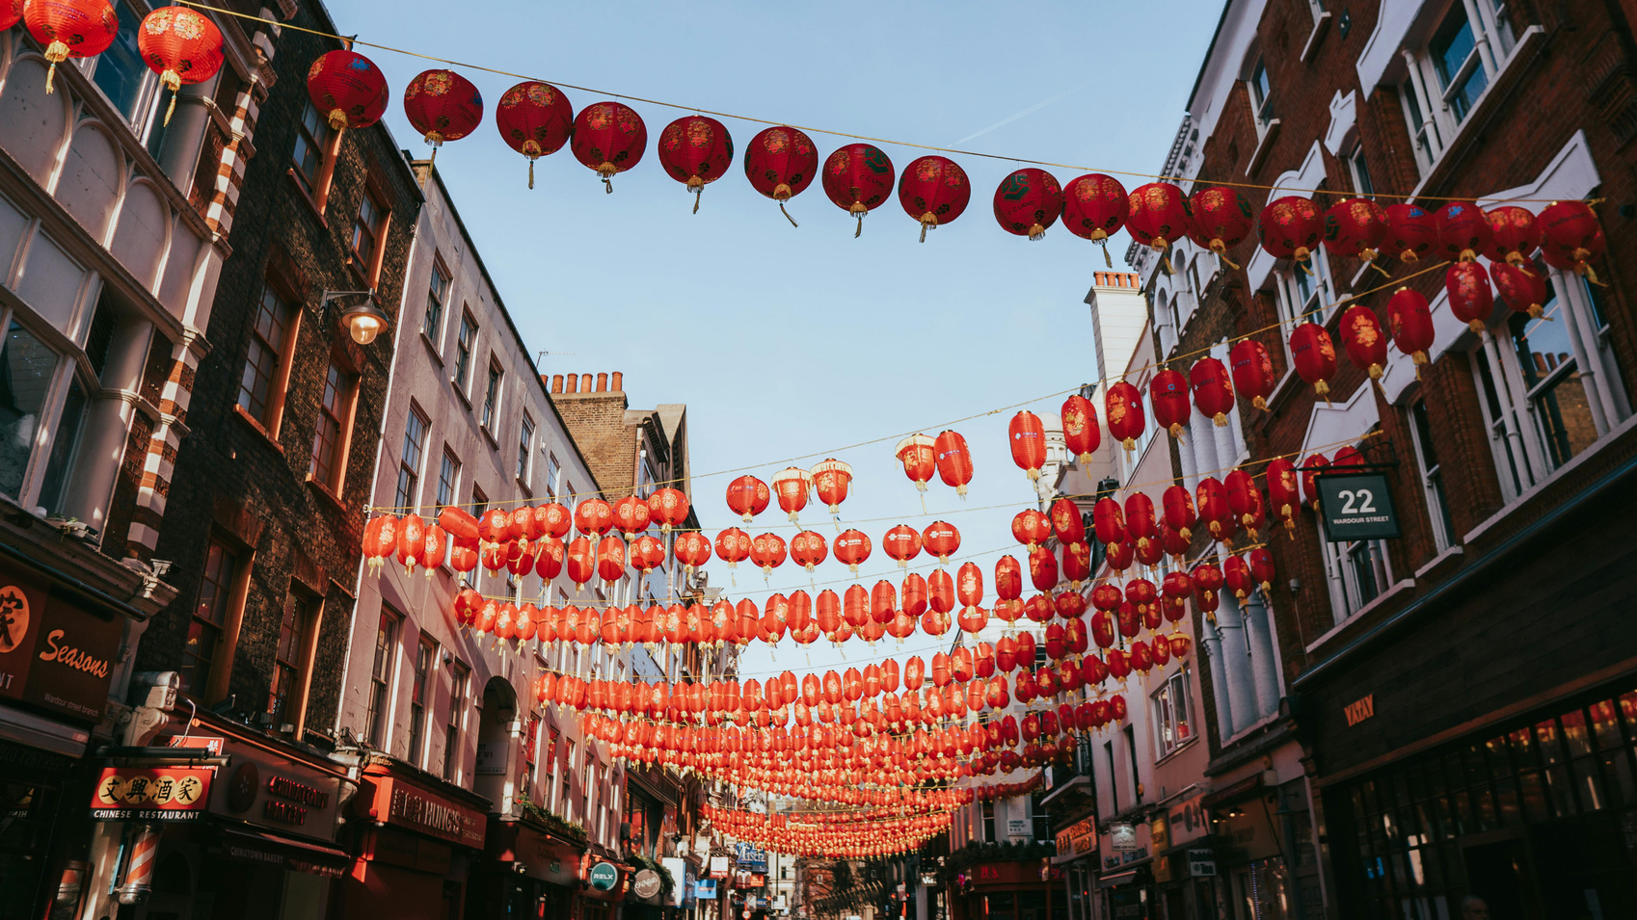
2. nap
  London dungeon vagy Sea life
  London Eye
  Big Ben
  Westminster Abbey
  House of the parliament
  Downing street 10.
  Piccadilly Circus
  Leicester Square
  Soho
  Chine Town

Slide 7

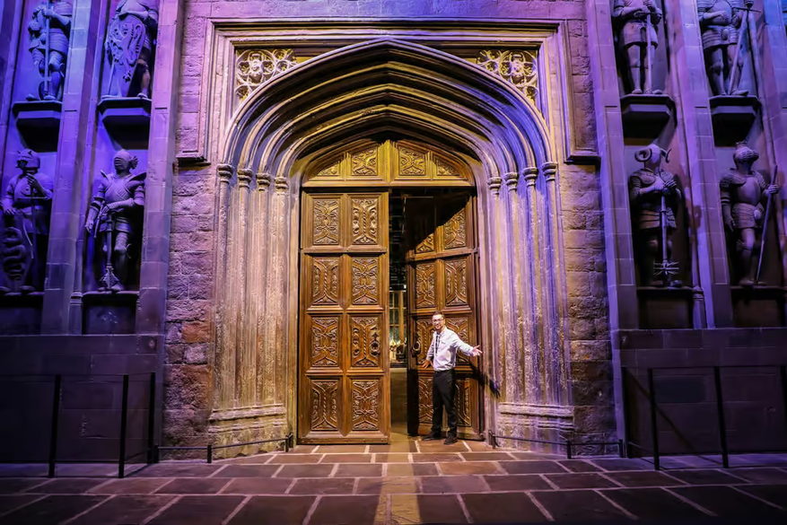
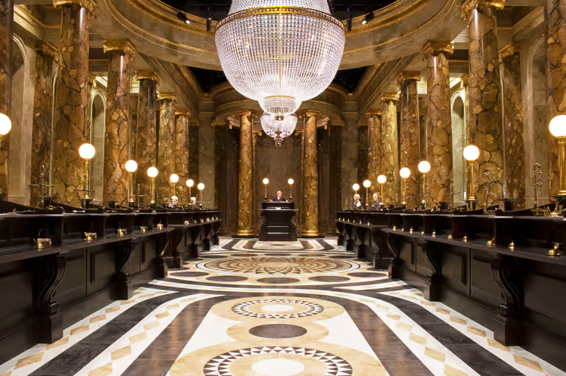
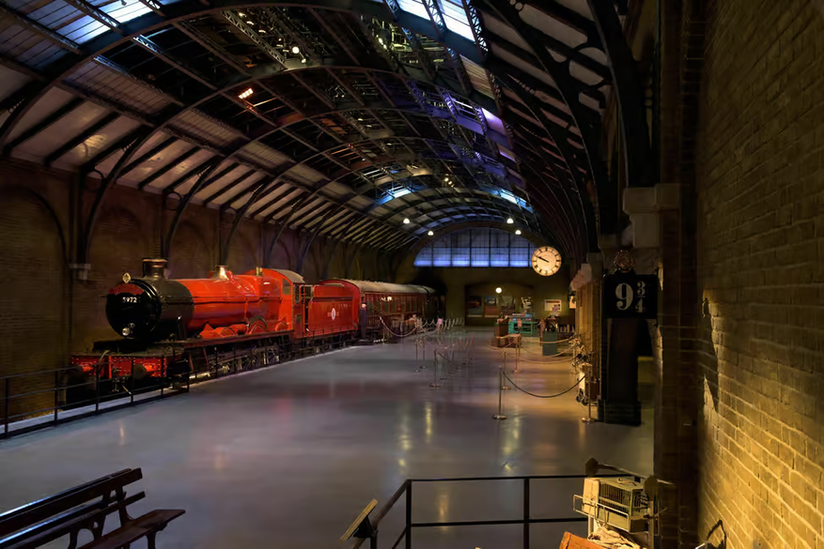
3.nap
  Warner Bros

Slide 8
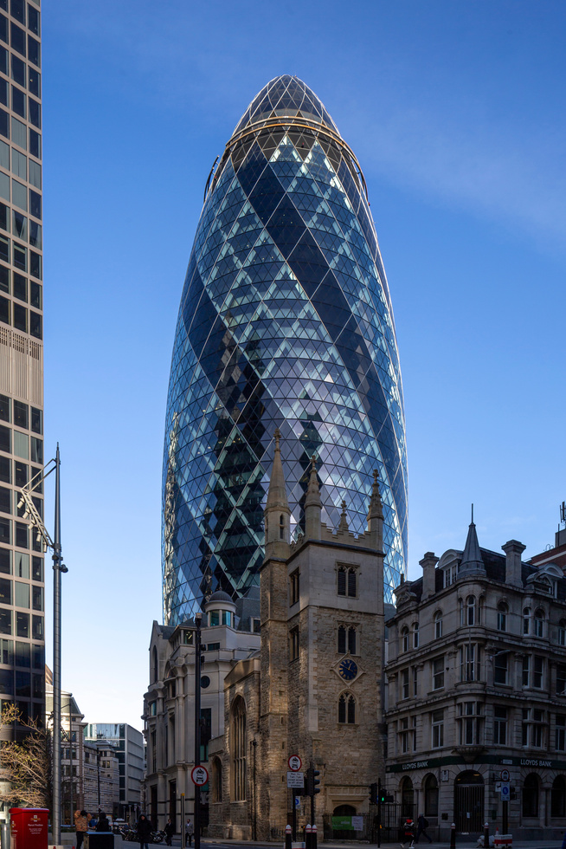
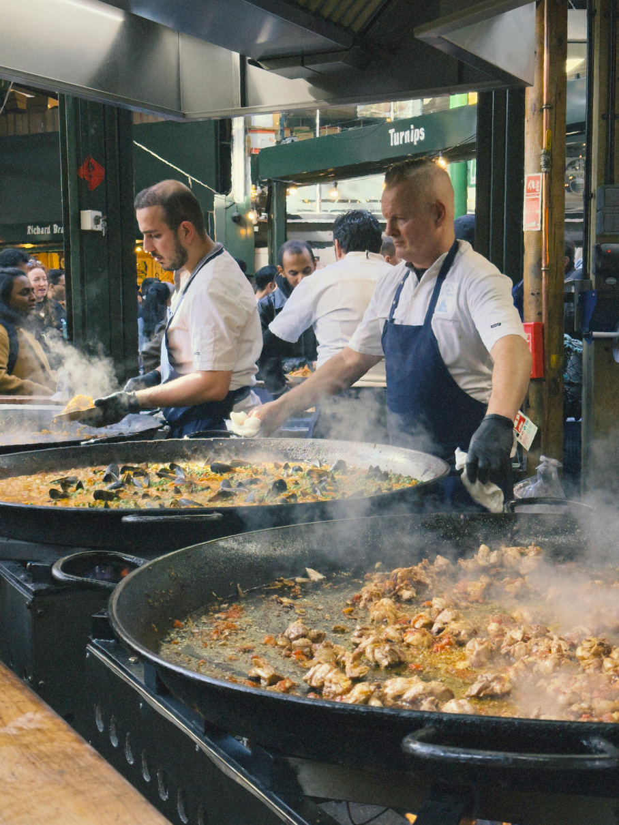
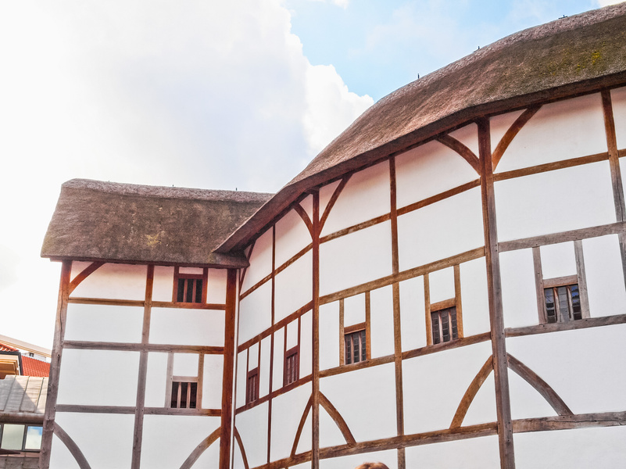
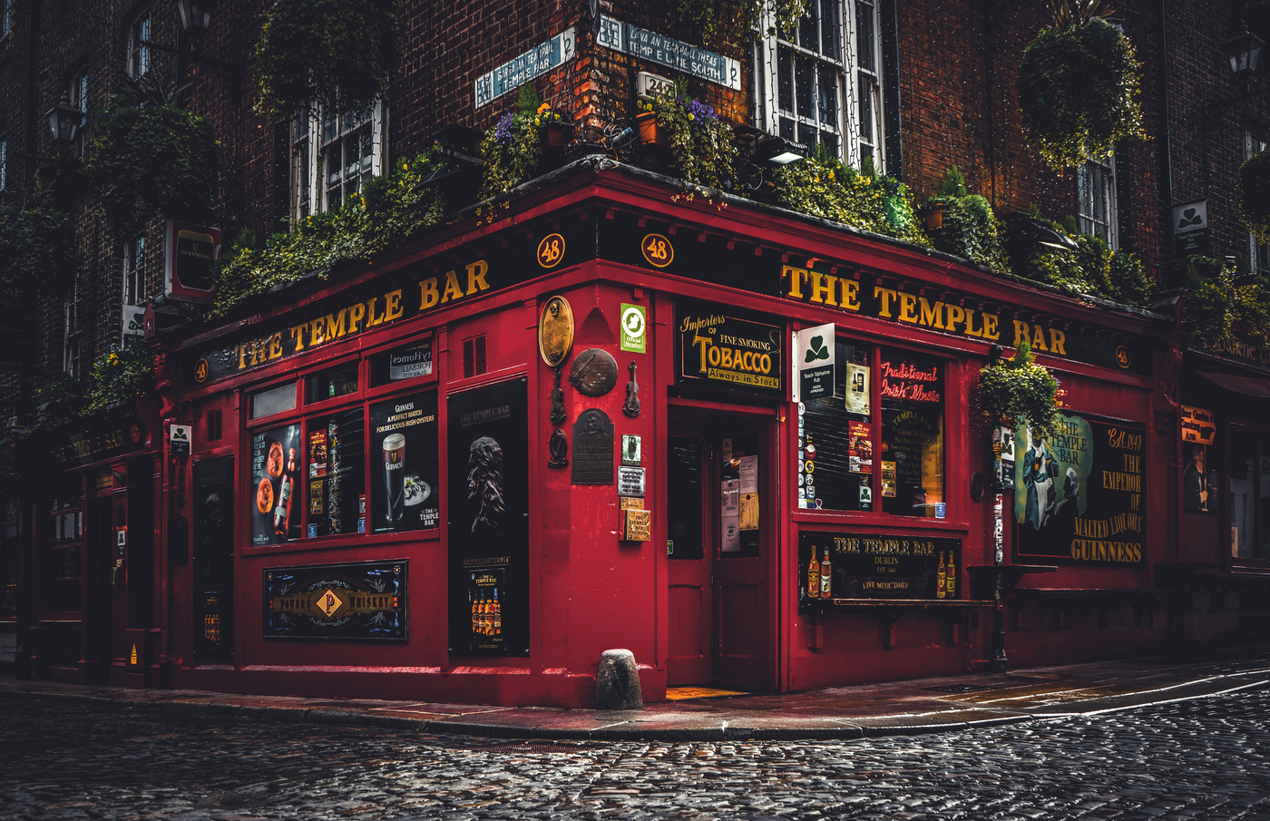
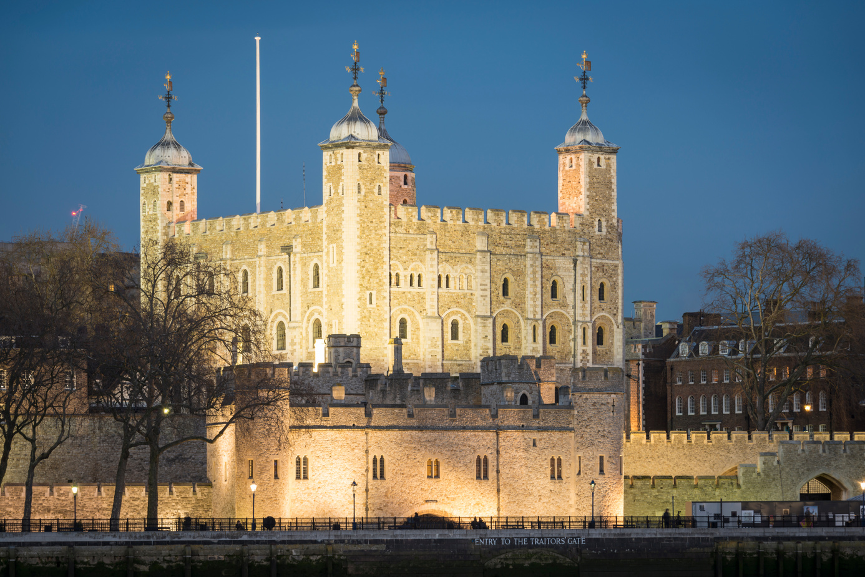
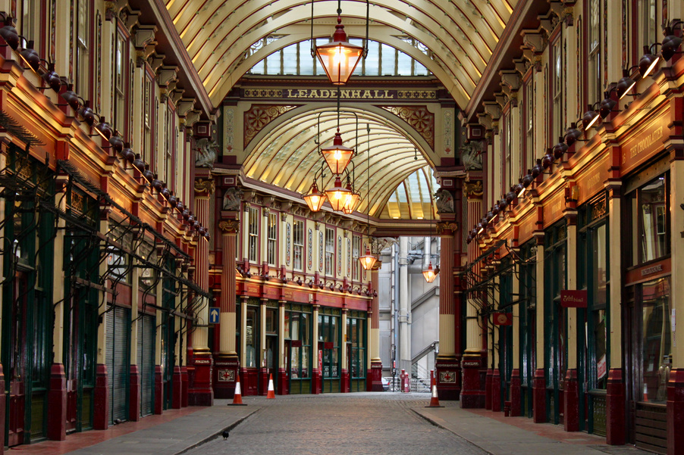
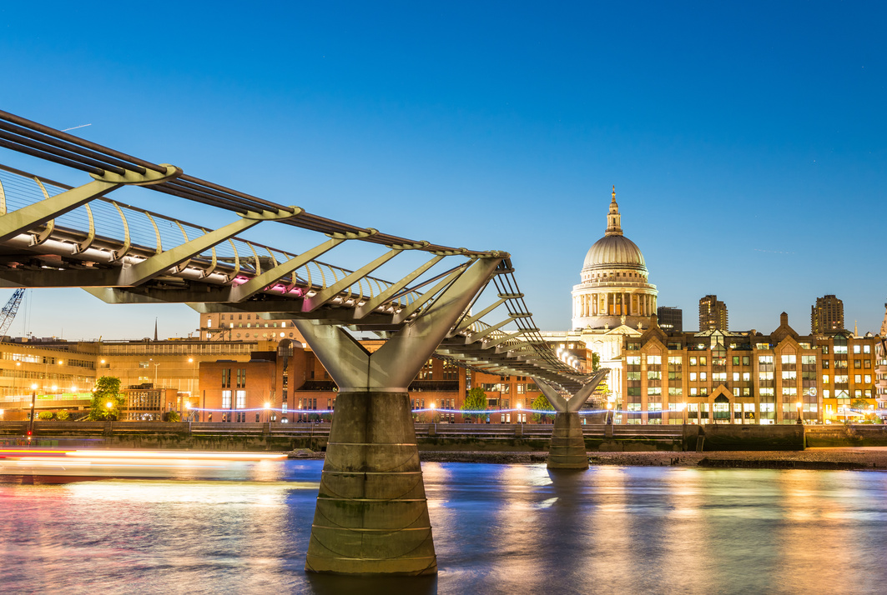
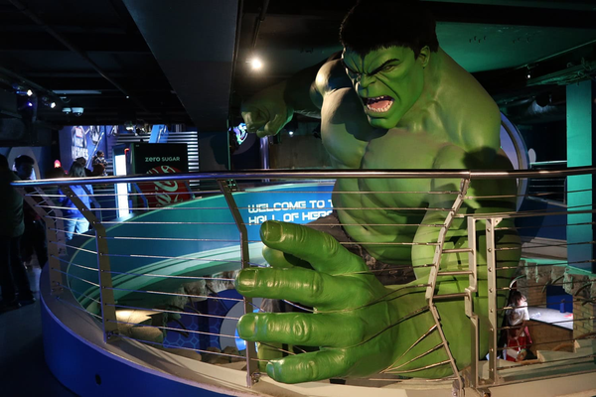
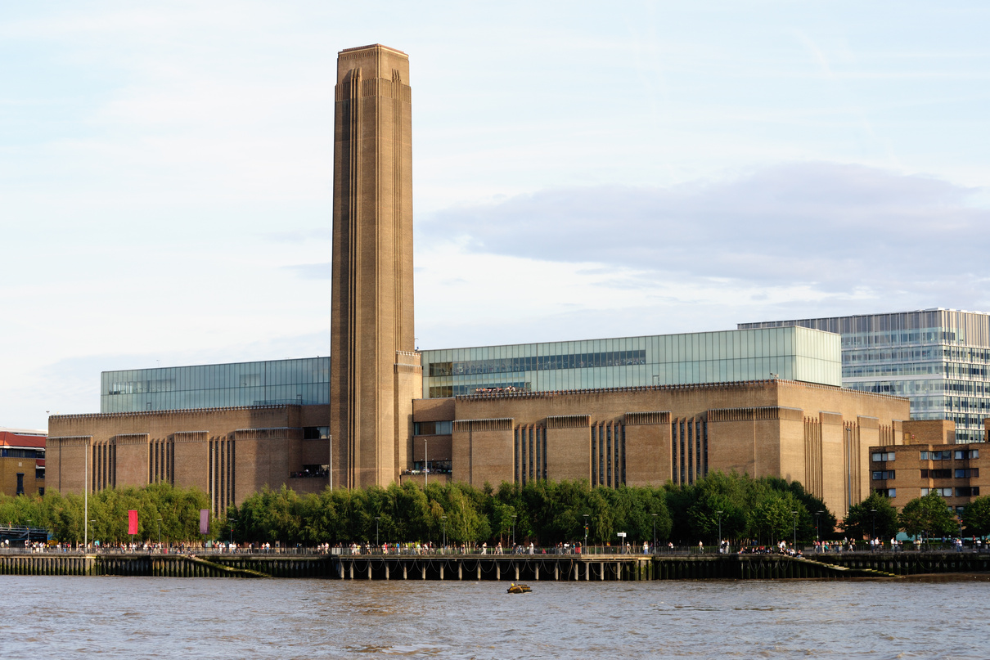
4.nap
  St. Paul
  Madame Tussauds
  Millenium Bridge
  Tate modern
  Shakespeare Globe
  Borough Market
  Tower Bridge
  Tower
  The Gharkin
  Leadenhall market
  Hyde Park - speaker’s corner
  Oxford street

Slide 9
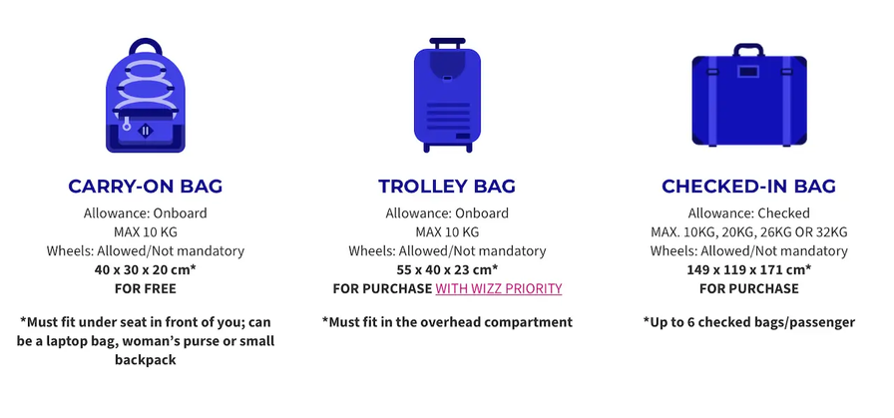
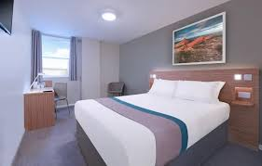

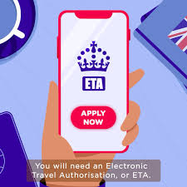
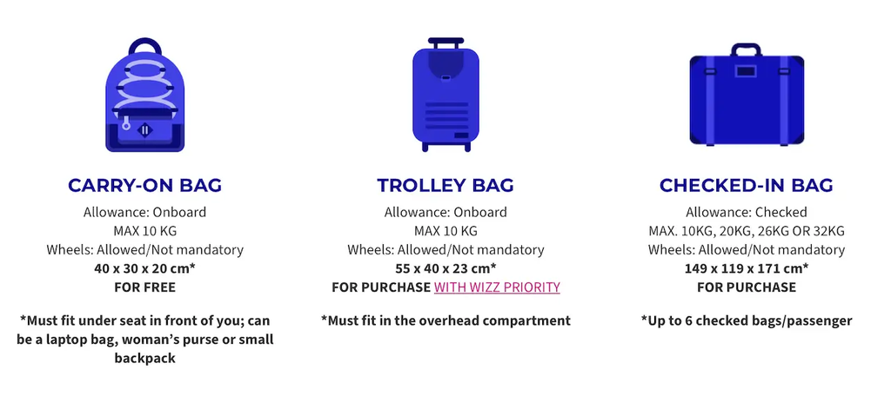


5.nap
Idő fügvényében shopping, majd indulás a repülőtér.
Részvételi díj NEM tartalmazza:
  Belépőjegyek (Madame Tussauds, Tower Bridge, Warner Bros. és transfer oda- vissza, London Eye, London Dungeon vagy Sea Life) (kb. 100.000 Ft.-)
  Költőpénz
  Vízum - mindenki maga intézi
  Utasbiztosítás - mindenki maga intézi
  Utazás a városban tömegközlekedéssel
  Ebéd és vacsora
Részvételi díj: 249.000 Ft.-/fő
Tartalmazza:
  Repülőjegy 10 kg-os bőrönddel
  Transzfer Londonba és vissza
  Szállás reggelivel és wifivel
  Angol nyelvű online feladatok

